Slide 1

Ελεγκτής Μπαταριών
facebook.com/schoolspace.chania
http://www.schoolspace.gr

Slide 2
Πως είναι φτιαγμένη μια Μπαταρία;
Εξωτερικό
Μεταλλικό περίβλημα
( το “-” της μπαταρίας)

Slide 3
Πως είναι φτιαγμένη μια Μπαταρία;
Κάθοδος
Διοξείδιο του Μαγγανίου και Άνθρακας
Καταναλώνεται καθώς η μπαταρία λειτουργεί

Slide 4
Πως είναι φτιαγμένη μια Μπαταρία;
Ένα είδος υφάσματος
Ξεχωρίζει τα ηλεκτρόδια μεταξύ τους

Slide 5
Πως είναι φτιαγμένη μια Μπαταρία;
Άνοδος: Ηλεκτρόδιο από ψευδάργυρο

Slide 6
Πως είναι φτιαγμένη μια Μπαταρία;
Ηλεκτρολύτης: Υδροξείδιο του Καλίου

Slide 7
Πως είναι φτιαγμένη μια Μπαταρία;
Συλλέκτης: Μαζεύει το ρεύμα που παράγεται
Συνδέεται στο αρνητικό ηλεκτρόδιο

Slide 8


Μέτρηση Μπαταρίας
1.5 Volt

Slide 9
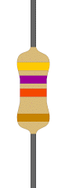
Μέτρηση Μπαταρίας
+
-
1.5 Volt

Slide 10
Για 15mA περίπου:
1.5 Volt
100Ω
15 mA
1.5 Volt

Slide 11
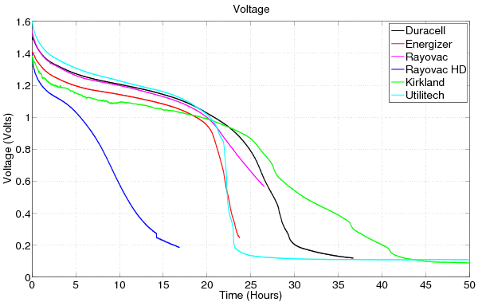
Πότε τελειώνει η μπαταρία;
Περίπου στο 1V

Slide 12
Τι θα δείχνουμε;
> 1.3V
1.3V – 1.1V
< 1.1V
Κάτω απο 0.5V, δεν θα ανάβει τίποτα!

Slide 13
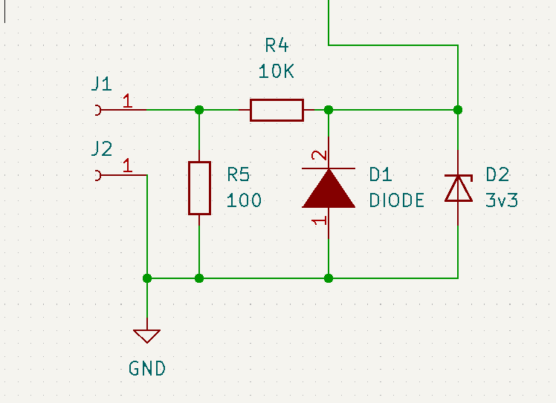
Προστασία Μικροελεγκτή
> 1.3V
1.3V – 1.1V
< 1.1V

Slide 14
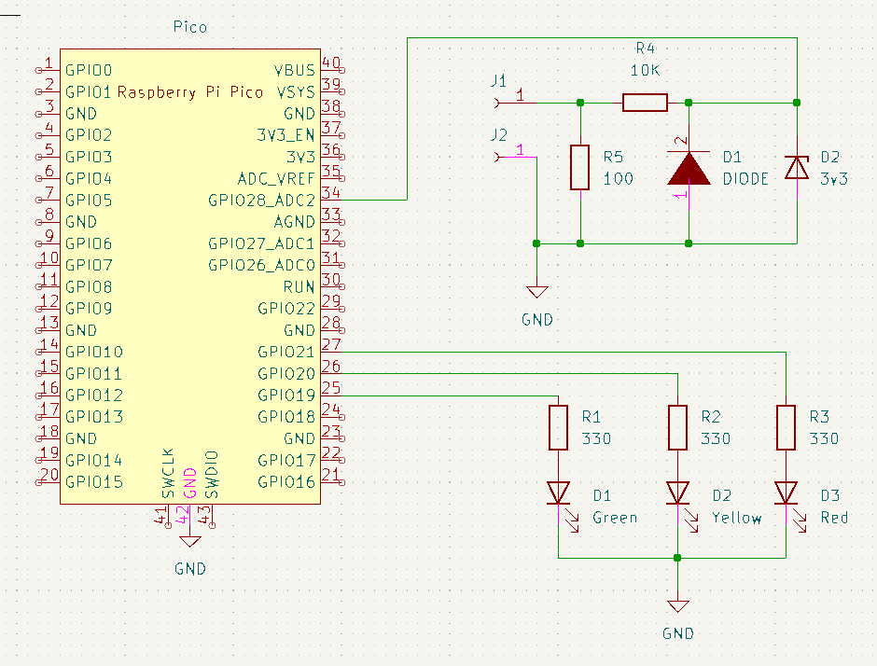
Συνολικό Κύκλωμα

Slide 15
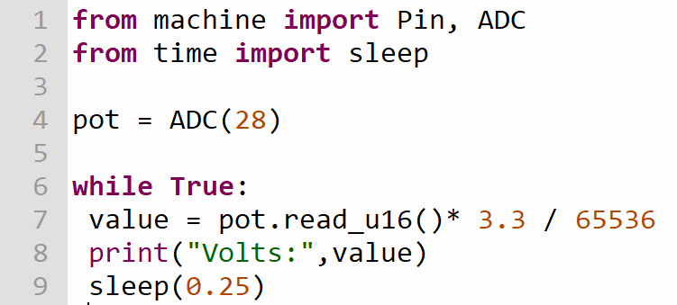
Ας ξεκινήσουμε από αυτό:
Γιατί γίνεται αυτή η πράξη;

